Slide 1
暑期第三次進度報告
報告者：林廣學、邱迺元

Slide 2
AsyncTask說明
抽象類別
必需實作doInBackground方法(較花時間的主要動作都在這方法內處理)
事前處理 ➔ OnPreExecute
事後處理 ➔ OnPostExecute
更新進度 ➔ OnProgressUpdate

Slide 3
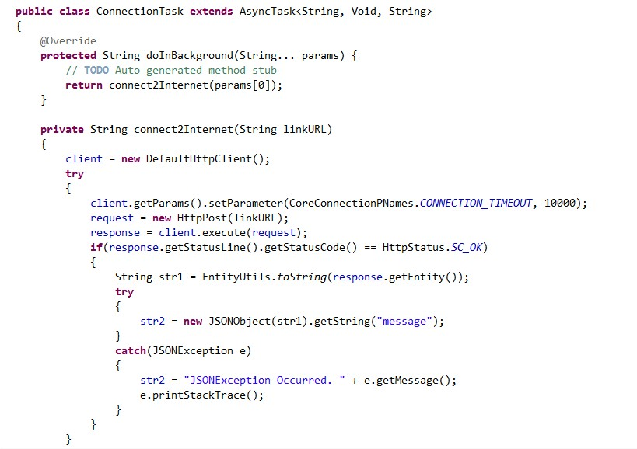

Slide 4
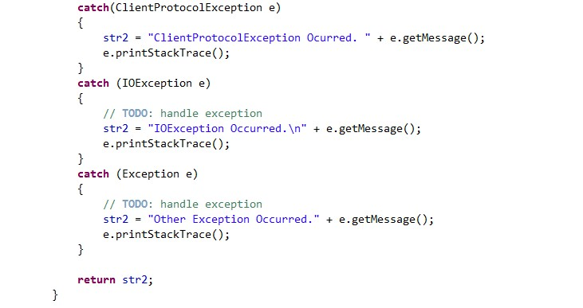

Slide 5
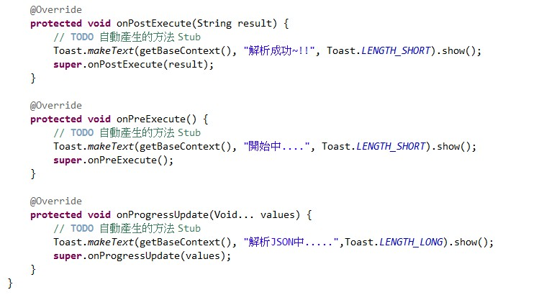

Slide 6
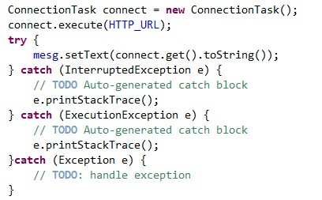

Slide 7
使用Thread和Handler
好吧...偷懶一點...這篇說明了一切～
http://andcooker.blogspot.tw/2012/09/android-thread-handler.html
自己上去看吧......

Slide 8
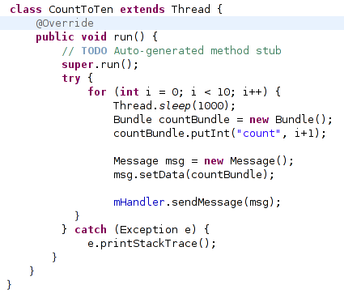
Thread要怎麼用？
主要要做的事情...

Slide 9
但是...Android不允許Thread直接更動到介面...

Slide 10
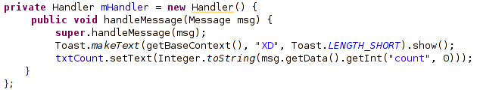
需要靠Handler協助更動介面
主要要做的事情...
傳送要更動介面的資料給Handler
依靠Handler更動介面

Slide 11
以上教學是完全全部copy剛剛的教學網站的Code ，一行也沒動過...(默

Slide 12
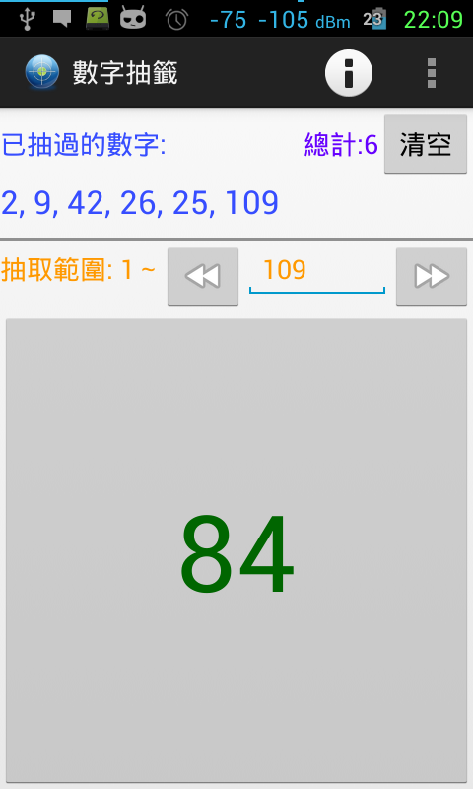
那我自己的勒？
我是直接拿以前做過的抽籤拿來改
為什麼不用我寫的拿來放投影片...？
因為我的程式裏面夾雜太多太多
其他不相干的Code，
不適合拿來做範例啦～

Slide 13
Live Demo

Slide 14
Thank you for your Listening!!

